Slide 1


Caixeiro
Viajante
Alunos: Guilherme , Julio e Luís Fernando

Slide 2
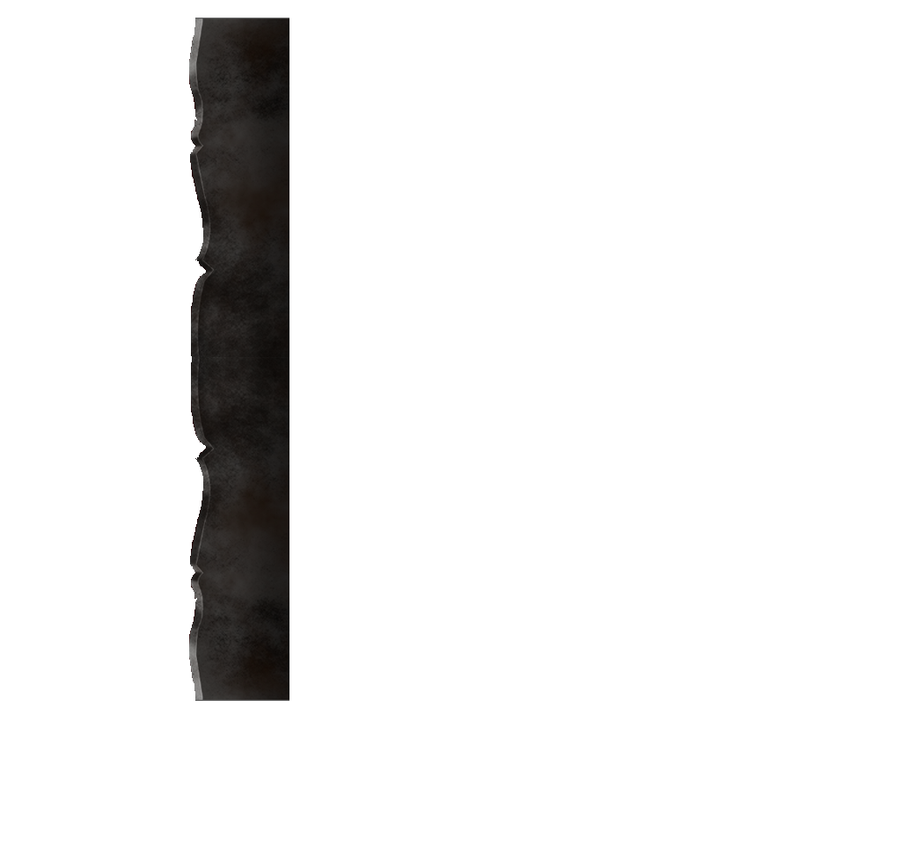
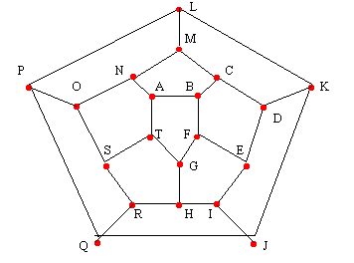
INTRODUÇÃO
O Caixeiro Viajante utiliza de um ramo da Matemática Discreta que estuda em especial os objetos chamados Grafos Hamiltonianos.
Um caminho que permite passar por todos os vértices de um grafo G, não repetindo nenhum.
Sir William Rowan Hamilton (1805-1865).
Dodecaedro (sólido regular com 20 vértices, 30 arestas e 12 faces).
Três de suas características:
Grande aplicação prática;
Grande relação com outros modelos;
Dificuldade de solução exata.

Slide 3
TEMA
Desenvolvimento de um jogo virtual, educacional, matemático e de raciocínio lógico, denominado o Caixeiro Viajante, cujo objetivo é obter o menor tempo gasto durante o percurso a ser feito, além diminuição de custos e resolução de problemas encontrados no dia-a-dia.
Para o desenvolvimento do jogo utilizamos os conteúdos aprendidos nas disciplinas de Matemática Aplicada, Linguagem de Programação e as fontes bibliográficas pesquisadas sobre o assunto.

Slide 4
OBJETIVO GERAL
Desenvolver um Jogo virtual e educacional;
Ampliar o Raciocínio lógico;
Estudar sobre a teoria de grafos;
Melhorar nas diferentes tomadas de decisões;

Slide 5
OBJETIVOS ESPECÍFICOS
Elaborar um modo de interação do jogo, cujo o formato de tomadas de decisões;
Indicar a movimentação das setas conforme resposta dada pelo jogador, a fim de completar o desafio com tomadas de decisões corretas.
Estimular os alunos a aprenderem mais sobre o Problema do Caixeiro Viajante;

Slide 6
JUSTIFICATIVA
Este jogo torna-se relevante pois pretende auxiliar no desenvolvimento do raciocínio lógico, além ampliar as possibilidades de compreensão por meio de experiências significativas, como também aprimorar e expandir mais o conteúdo do jogo, a fim de que escolas e faculdades possam utilizá-lo como recurso didático.

Slide 7
PÚBLICO-ALVO
Pessoas interessadas em aprender sobre o Problema do Caixeiro Viajante, com o intuito de auxiliá-los no processo de aprendizagem de uma maneira fácil e interativa.

Slide 8
OBJETIVO DO JOGO
O jogo consiste em encontrar o menor percurso , iniciando sempre no ponto Origem;
Não havendo a possibilidade de poder escolher mais de um caminho por vez;
Após retornar para o ponto Origem aparecerá na tela dizeres mencionam se o percurso escolhido
foi o melhor .

